Slide 1
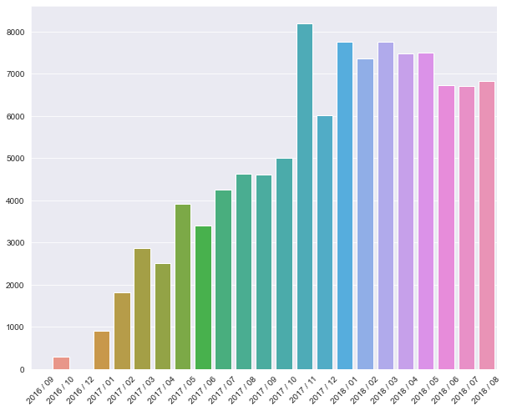
Machine Learning
2.3
EDA 및 시각화
EDA & Visualization
Olist 기업은 2016년
09월에 설립되어
마지막 자료 제공일 2018년 08월까지 꾸준한 성장폭을 기록했습니다.

Slide 2
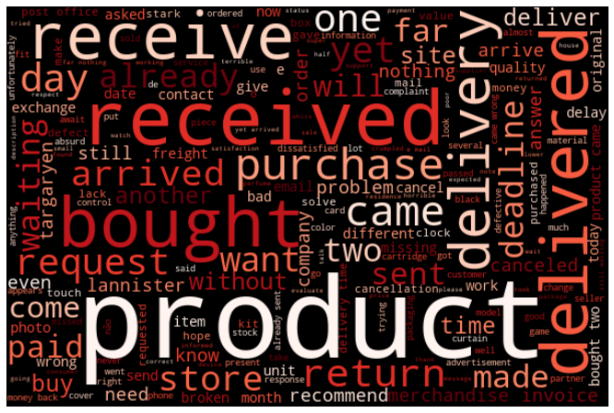
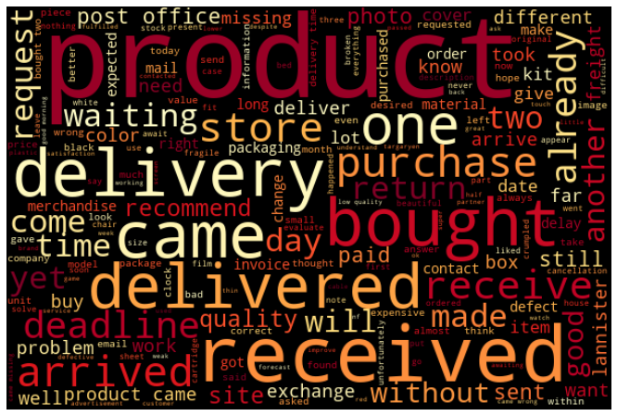
Machine Learning
2.3
EDA 및 시각화
EDA & Visualization
리뷰 1점
리뷰 2점
1점리뷰와 2점리뷰에서 공통적으로 찾아볼 수 있는 공통된 단어로
Waitting, deadline, yet등과같이 배달시간과 관련된 단어들이 많이
사용되었음을 볼 수 있다

Slide 3
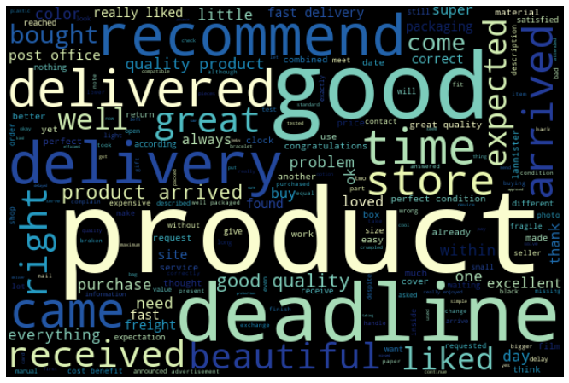
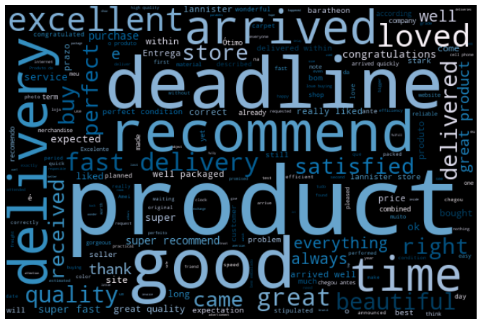
Machine Learning
2.3
EDA 및 시각화
EDA & Visualization
리뷰 4점
리뷰 5점
4점, 5점리뷰에서도 마찬가지로 arrived, deadline, delivered등과같이 배송시간과 관련된 리뷰내용을 찾아 볼 수 있습니다. 따라서 이번 프로젝트에서 배송이 언제쯤 완료될 수 있는지를 예측할 수 있는 머신러닝을 구현하였습니다.

Slide 4
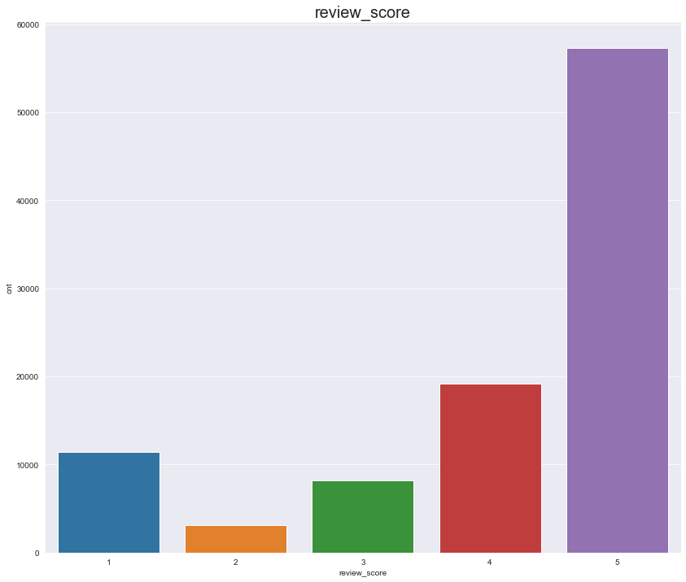
Machine Learning
2.3
EDA 및 시각화
EDA & Visualization
구매자들의 점수별 총 리뷰 작성 수는 4점, 5점이 1점, 2점, 3점에 비해 월등히 높음을 확인할 수 있고 이를통해 대채로 배송이 소비자들이 원하는 기간안에 도착하였음을 예측할 수 있습니다.

Slide 5
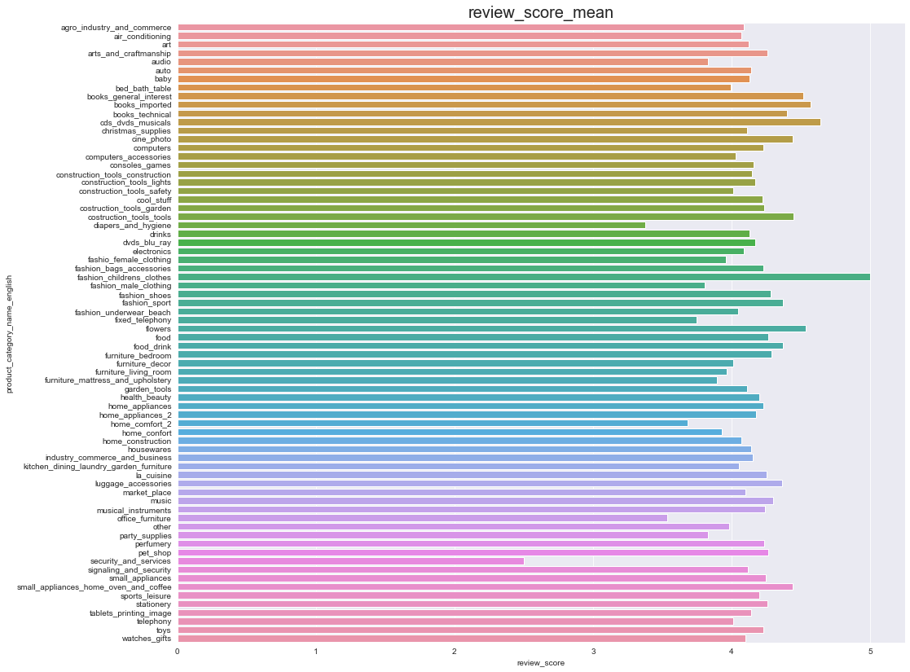
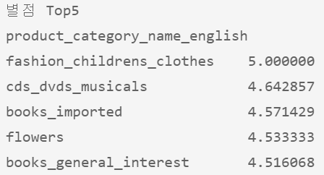
Machine Learning
2.3
EDA 및 시각화
EDA & Visualization
카테고리별 평균 리뷰점수
평균평점이 높은 상위 5개의
상품을 보면 비교적 가볍고 부피가 작은 옷, CD, 책, 꽃등이 포함되어 있음을 확인할 수 있습니다.

Slide 6
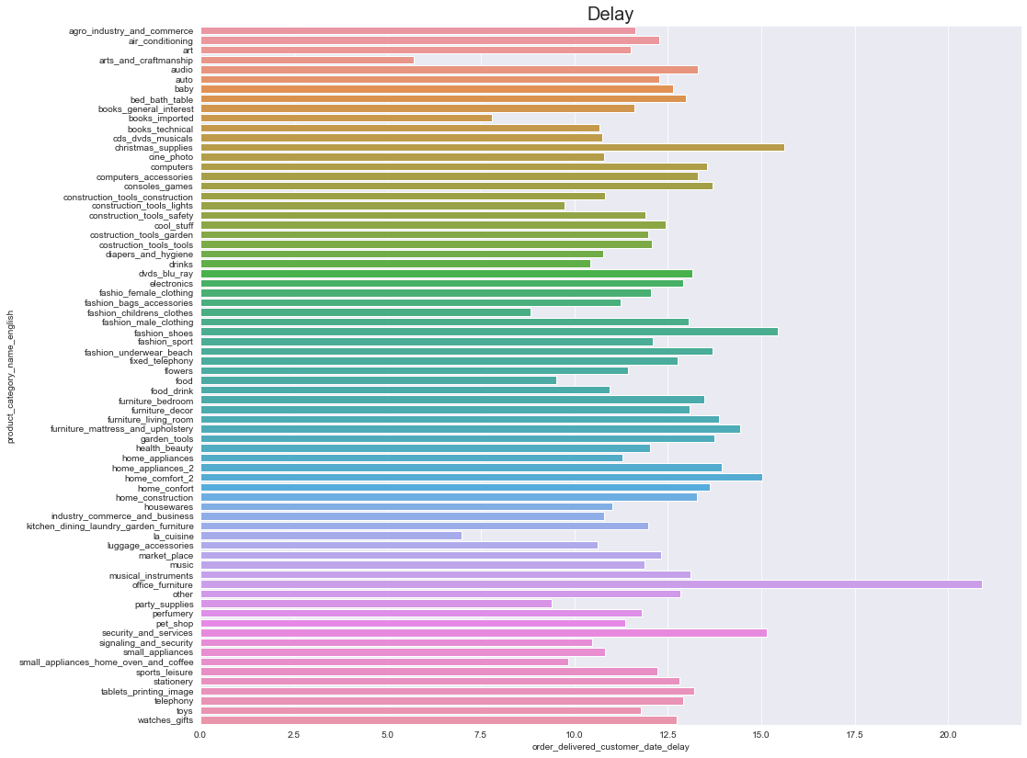
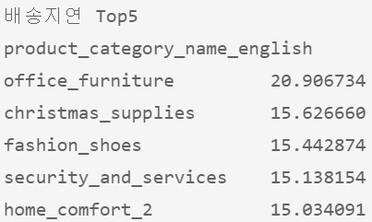
Machine Learning
2.3
EDA 및 시각화
EDA & Visualization
카테고리별 평균 배송기간
반면에 무게가 높고 부피가 큰 가구, 소품들은 배송이 다른 카테고리들에 비해 오래 걸렸음을 확인할 수 있습니다.

Slide 7
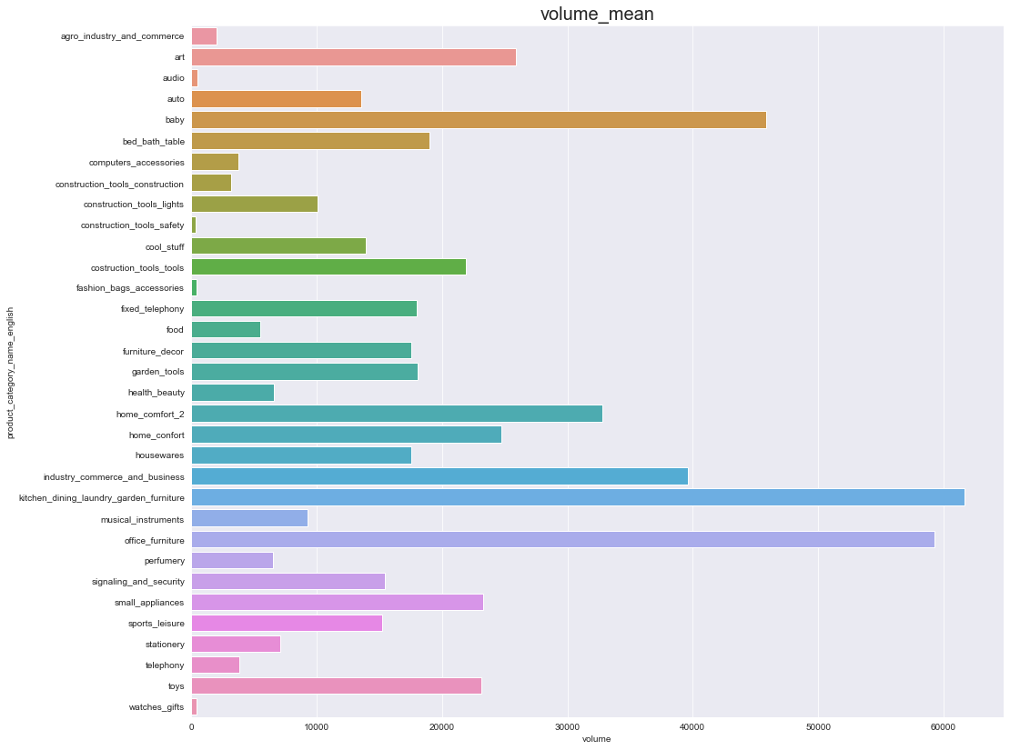
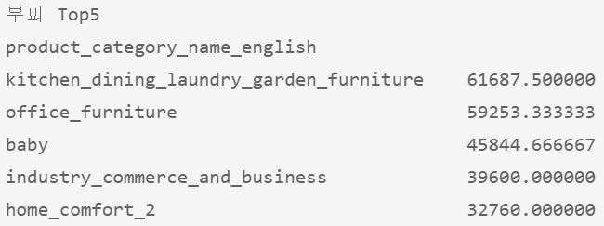
Machine Learning
2.3
EDA 및 시각화
EDA & Visualization
카테고리별 평균 부피
가구들은 평균적으로 부피가 크기때문에 배송기간이 오래 걸렸음을 확인할 수 있습니다.

Slide 8
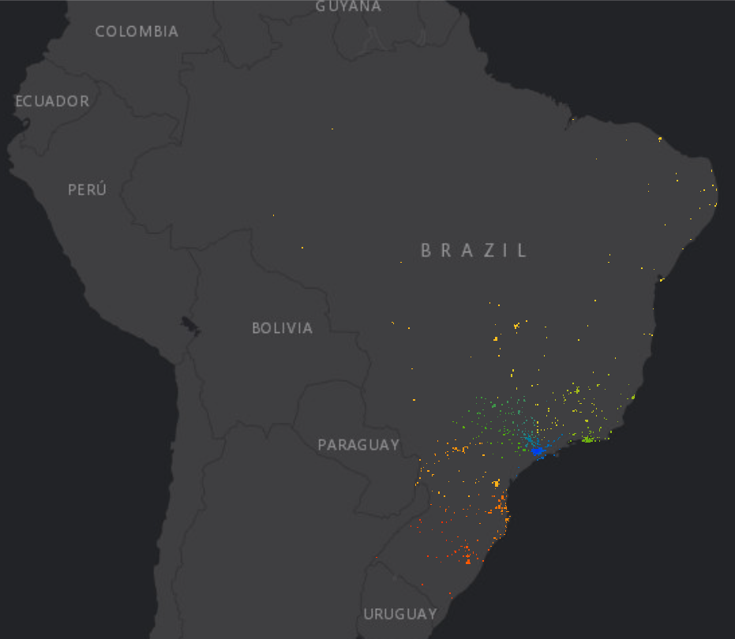
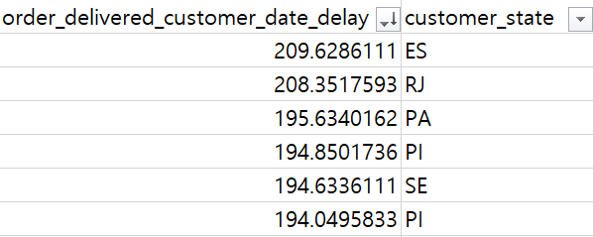
Machine Learning
2.3
EDA 및 시각화
EDA & Visualization
판매자들의 위치
판매자들이 대부분 상파울로, 리우데 자네이루와 같은 대도시에 위치하고 있음을 확인할 수 있습니다.
하지만 소비자가 대도시와 거리가 먼 위치에 거주시 비약적으로 배송이 오래걸림을 확인 할 수 있습니다.
이와같은 자료들을 통해 배송기간은 제품의 무게, 거리의 영향을 받음을 알 수 있습니다.

